Slide 1
以太坊简介

Slide 2
诞生背景
智能合约
数据结构
GHOST协议
挖矿算法
以太坊2.0

Slide 3
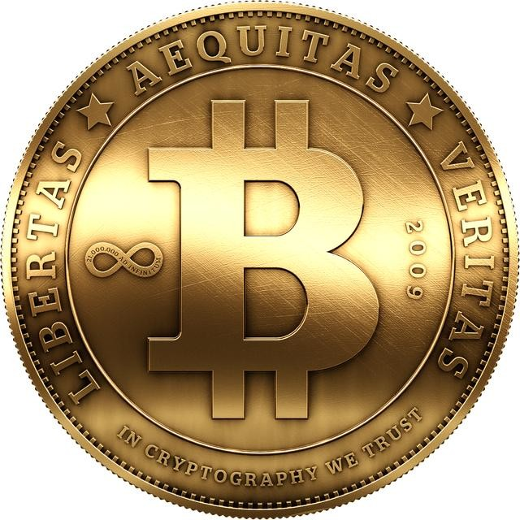
诞生背景
以太坊的诞生，很大程度上受到了比特币的影响，我们先简单回顾一下比特币本身的故事：
比特币作为数字货币的先驱者，实现了一个去中心化、点对点的全球开放式支付网络。
简单来说，比特币网络就是全球无数台运行比特币客户端程序的计算设备，通过互联网进行通信，形成的一个 P2P 网络。在这个网络上，任何人都可以进行点对点的转账操作。

Slide 4
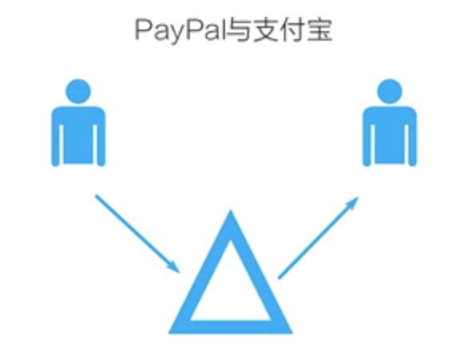
去中心化
比特币的去中心化，就是把金融机构这个中央权威去掉。我们原先需要第三方金融机构提供信用担保才能交易，比特币试图摆脱掉这种信任。

Slide 5
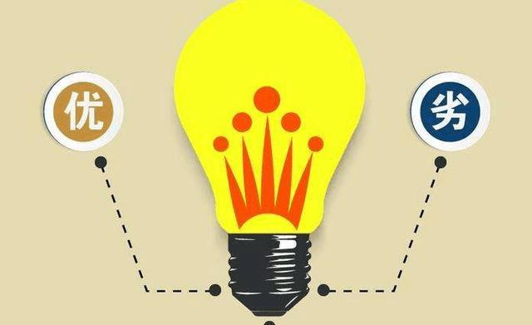
诞生背景
比特币可以理解为是一种单一的去中心化的支付系统。当比特币大火以后，数以千万的人群开始挖矿，紧接着会面临网络拥挤和交易速度变慢、交易手续费提高等问题，最重要的是扩展性不足。（比特币是一种点对点的电子交易系统，人们并不能利用这样的区块链技术去做其他的事情。）
在比特币取得成功之后，很多人就开始思考：除了货币可以去中心化，还有什么可以去中心化？以太坊的一个特性就是增加了对去中心化的合约的支持。

Slide 6
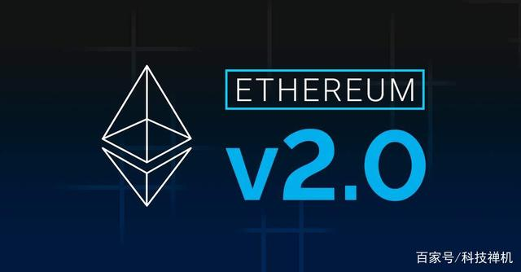
诞生背景
如果说比特币系统本身是一个货币应用，以太坊则由于智能合约，升级成为了一个平台，用户可以依据该平台自行开发业务应用。
比特币称为区块链1.0，以太坊称为区块链2.0。

Slide 7
什么是以太坊？
定义
以太坊常被称为“世界计算机”，它是一个开源的、全球去中心化的计算基础架构，可以执行称为智能合约的程序。它使用区块链同步和保存系统状态，借助以太币来计量并控制程序执行的资源开销。
功能
开发者不必构建点对点网络、区块链、共识算法等基础设施，就可以开发自己的应用。以太坊平台的目的是把这些细节抽象化，提供一个确定的、安全的编程环境，用于去中心化的区块链应用程序。

Slide 8
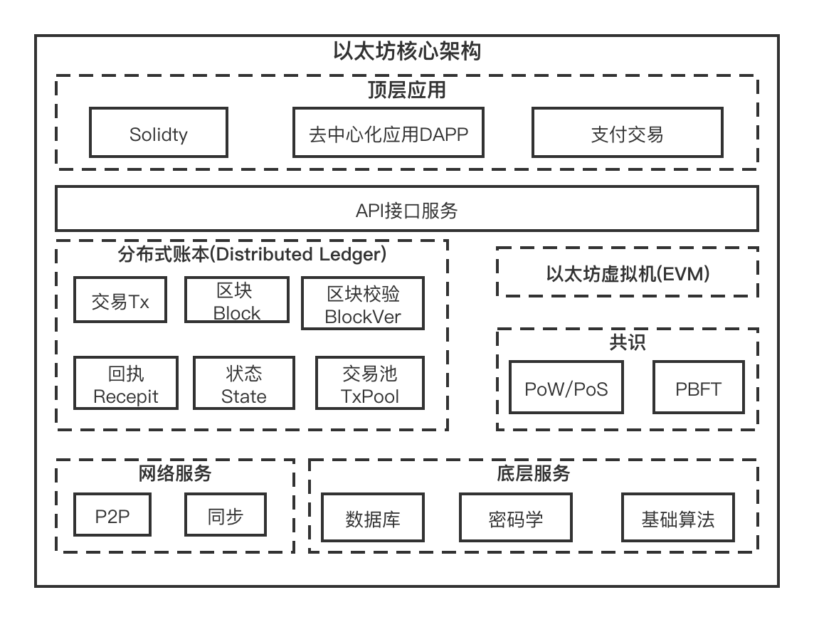

Slide 9
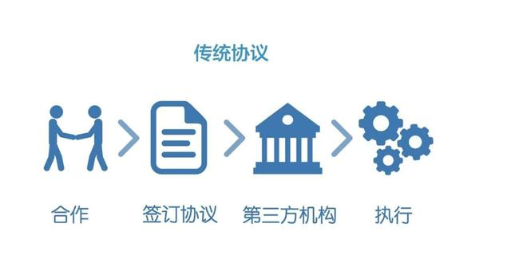
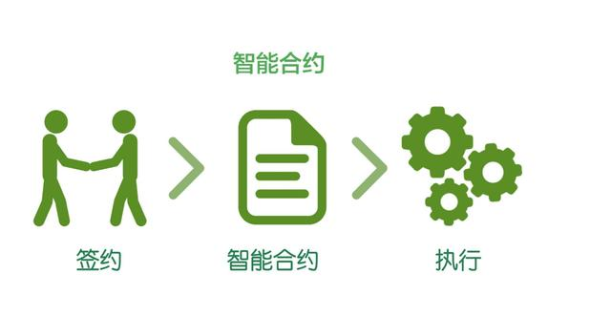
智能合约
现实生活中，我们经常提到“契约”或“合约”。合约的有效性也是需要政府进行维护的，如果产生纠纷，需要针对合同进行判决。
智能合约的作用：通过技术手段来取代政府对于合约的职能。

Slide 10
智能合约
智能合约：
是一种以信息化方式传播验证或执行合同的计算机协议。不依靠第三方提供信任担保，并且交易过程可追踪，但不能逆转。
简单理解为：高度智能的协议，只要符合条件要求，协议就会按照脚本自动履行。
智能合约有自己的地址，当用户向合约的地址里发送一笔交易后，该合约就被激活，然后根据交易中的额外信息，合约会运行自身的代码，最后返回一个结果。
以太坊中的交易，不单只是发送以太币，它还可以嵌入额外的信息。如果一笔交易是发送给合约的，那么这些信息就非常重要，因为合约将根据这些信息来完成自身的业务逻辑。

Slide 11
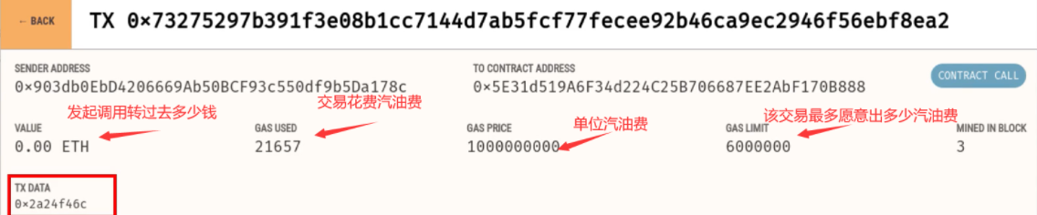
如何调用智能合约
创建一个交易，接收地址为要调用的智能合约的地址，data域填写要调用的函数及其参数的编码值。

Slide 12
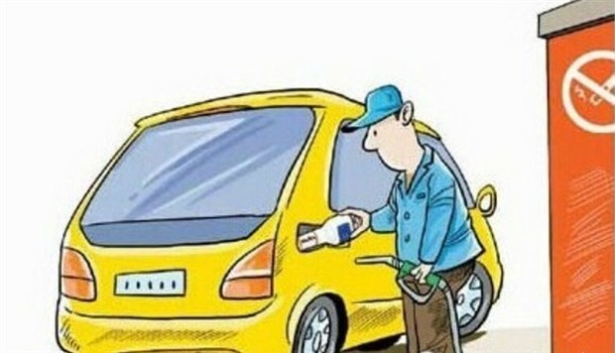
调用智能合约需要支付汽油费
gas:
当以太坊交易触发了智能合约的执行时，交易中必须包含这个智能合约执行过程中指定的gas上限（gasLimit）。如果执行过程中的资源开销超过了交易中指定的gas上限，那么该合约就会被终止执行。
语音转换
重放攻击

Slide 13
调用智能合约需要支付汽油费
以太坊为什么要引入汽油费？
防止有一些黑客发布大量无意义的交易堵塞网络。由于发送交易收费，黑客就不会通过这种方式攻击网络，因为发送大量交易需要付出大量的费用。
当一个节点收到一个对智能合约的调用，先按照最大汽油费收取（gasLimit*gasPrice），从其账户一次性扣除。若执行该合约消耗的汽油费小于预先扣除的汽油费，则退还多余的汽油费；否则，若汽油费不够，则发生回滚，已经消耗的汽油费不退。

Slide 14
数据结构
在以太坊中，有三棵树的说法，分别是状态树、收据树和交易树。了解了这三棵树，就弄清楚了以太坊的基础数据结构设计。
以太坊状态树（MPT，Merkle Patricia Tree)
Merkle Tree
Patricia Tree

Slide 15
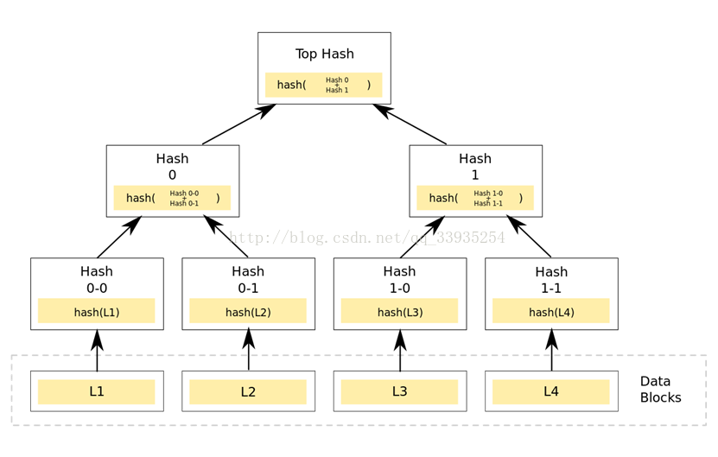
Merkle Tree
Merkle Tree：又称Hash Tree。在最底层，我们把数据分成小的数据块，有相应地哈希和它对应。往上把相邻的两个哈希合并成一个字符串，然后运算这个字符串的哈希，这样每两个哈希就得到了一个”子哈希“。（如果最底层的哈希总数是单数，就直接对它进行哈希运算得到它的子哈希）。到了树根的这个位置，这一代就剩下一个根哈希了，我们把它叫做 Merkle Root。

Slide 16
Merkle Tree
在P2P网络下载资源之前，先从可信的源获得文件的Merkle Tree树根。一旦获得了树根，就可以从其他从不可信的源获取Merkle tree。通过可信的树根来检查接受到的Merkle Tree。如果Merkle Tree是损坏的或者虚假的，就从其他源获得另一个Merkle Tree，直到获得一个与可信树根匹配的Merkle Tree。
相比普通的Hash List，Merkle Tree的优势是可以验证一个分支。

Slide 17
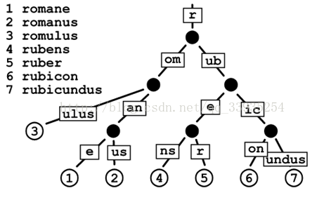
Patricia Tree
压缩前缀树：

Slide 18
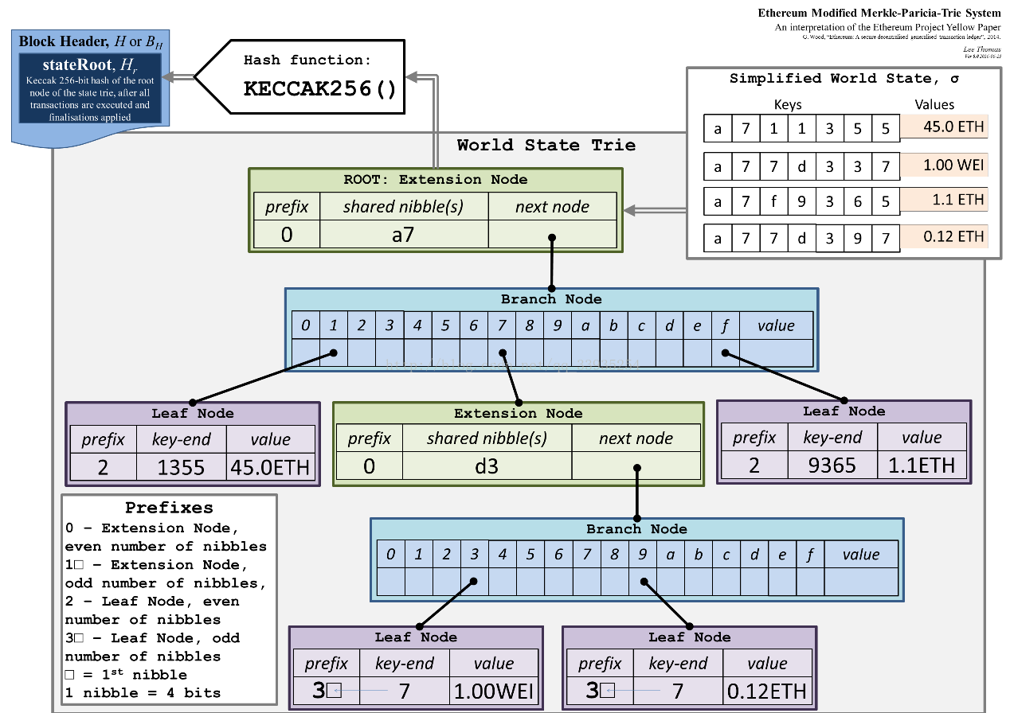

Slide 19
GHOST协议
协议背景：
BTC系统中出块时间为10min，而以太坊中出块时间被降低到15s左右，虽然有效提高了系统反应时间和吞吐率，却也导致系统临时性分叉变成常态，且分叉数目更多。这对于共识协议来说，就存在很大挑战。在BTC系统中，不在最长合法链上的节点最后都是作废的，但如果在以太坊系统中，如果这样处理，由于系统中经常性会出现分叉，则矿工挖到矿很大可能会被废弃，这会大大降低矿工挖矿积极性。对此，以太坊采用GHOST协议。

Slide 20
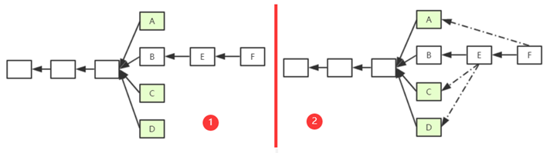
GHOST协议
规定E区块在发布时可以将A、C、D叔父区块包含进来，A、C、D叔父区块可以得到出块奖励的7/8，而为了激励E包含叔父区块，规定E每包含一个叔父区块可以额外得到1/32的出块奖励。规定一个区块只能最多包含两个叔父区块。假定E包含了C和D。此时，F也可以将A认为自己的的叔父区块。
Notes:
假定以太坊系统存在以下情况，A、B、C、D在四个分支上，随着时间推移B所在链成为最长合法链，因此A、C、D区块都作废，但为了补偿这些区块所属矿工所作的工作，给这些区块一些补偿，并称其为“Uncle Block”（叔父区块）。

Slide 21
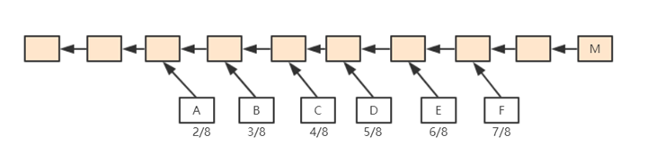
GHOST协议
以太坊中规定，如果M包含F区块，则F获得7/8出块奖励；如果M包含E区块，则E获得6/8出块奖励，以此类推，直到包含A区块，A获得2/8出块奖励，再往前的“叔父区块”，对于M来说就不再认可其为M的"叔父"了。对于M来说，无论包含哪个辈分的“叔父”，得到的出块奖励都是1/32出块奖励。这样有利于全节点进行记录，此外，也鼓励一旦出现分叉马上进行合并。

Slide 22

挖矿算法
以太坊中，设计了一大一小两个数据集。小的为16MB的cache，大的数据集为1G的dataset(DAG)。1G的数据集是通过16MB数据集生成而来的，且该数据集会逐渐变大。

Slide 23
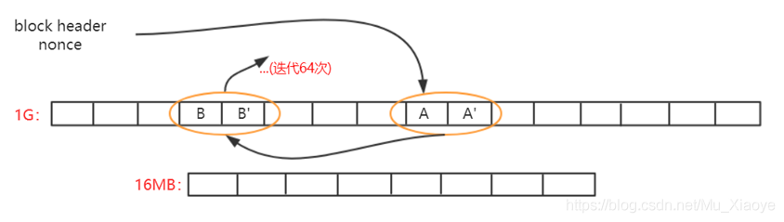
挖矿算法
以太坊挖矿过程： 根据block header和其中的nonce值计算一个初始哈希，根据其映射到某个初始位置A，读取A位置的数及其相邻的后一个位置A’上的数,根据该两个数进行运算，算得下一个位置B，读取B和B’位置上的数，依次类推，迭代读取64次（共读取128个数）。
最后，计算出一个哈希值与挖矿难度目标阈值比较，若不符合就重新更换nonce，重复以上操作直到最终计算哈希值符合难度要求。

Slide 24
以太坊2.0
以太坊2.0 是对当前以太坊主网的重大升级，旨在通过提高其性能，来加速以太坊的使用和应用。这次升级通过提高网络的速度，效率和可扩展性来大大增加交易量，减轻以太坊网络的拥堵和高昂的交易成本，这将使得以太坊达到一个新的高度。
以太坊 2.0 引入了两个在以太坊 1.0 中并不存在的部分：
权益证明（POS,Proof of Stake），替代当前的POW机制。
分片链（Shard Chains），目前以太坊每秒只能处理7~15个交易，即每10分钟生成的区块大约可以记录1000~5000个交易。相比于目前很多中心化的交易系统（比如支付宝双十一期间每秒60万），实在是太少。而分片链技术将原来的线性记录交易，拆成多个子块进行并发的记录，则大大提升了ETH的可用性。

Slide 25
未来发展趋势：POW→POS
POW：proof of work，工作量证明
挖矿本质是看矿工投入的资金：
投入资金买设备 → 设备决定算力 → 算力比例决定收益
权益证明的基本思想：根据投入钱的多少，直接进行收益分配。
优点：
1.省去了挖矿的过程，也避免了因此产生的能耗和对环境影响。
（工作量证明（PoW）被大家诟病的是能耗太大，比特币一笔交易需要1000度电左右，以太坊因出块时间短，一笔交易大概是67度电左右）
2.维护区块链安全的资源形成闭环。POW中维护其安全的资源需要通过现实中流通的货币购买矿机等设备进入区块链，只要有人想要攻击，只需要外部聚集足够资金就可以攻击成功。可见，POS机制可以有效防御这种情况，因为参与者只能用钱购买内部的以太币（相当于在支持它）。

Slide 26
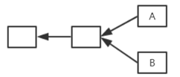
权益证明
以太坊中的权益证明协议：Casper the Friendly Finality Gadget(FFG)
Casper协议引入“验证者”的概念，一个用户想要成为验证者，需要上交一笔“保证金”，这笔保证金会被系统锁定。验证者的职责是推动系统达成共识，投票决定哪一条链成为最长合法链，投票权重取决于保证金数目。
矿工挖矿会获得出块奖励，而验证者也会得到相应奖励。当然，为了防止验证者的不良行为，规定了相应的处罚。例如某个验证者不参与投票导致系统迟迟无法达成共识，这时扣掉部分保证金；如果某个验证者给分叉链都进行投票，被发现后没收全部保证金。
没收的保证金被销毁，从而减少系统中货币总量。验证者存在“任期”，在任期结束后，进入“等待期”，在此期间等待其他节点检举揭发是否存在不良行为，若通过等待期，则可以取回保证金并获得一定投票奖励。

Slide 27
分片链
思路
将以太坊网络上的节点，分成 K 片，每片只处理 1/K 的交易。通过主网来统筹所有分片，具体的交易处理和账户信息保存都在分片进行，只将最后的交易结果保存主链上。
原来以太坊网络中的计算资源，都在做一件相同的事。现在通过分片，以太坊网络中的计算资源被分成 K 份，分片之间进行分工合作，大大提高了网络整体的计算效率。因此分片使得以太坊网络计算能力，突破了单个节点计算能力的限制。
收益
分片可使以太坊网络计算能力得到 100~1000 倍的提升。但是安全性会有所降低，原来双花攻击需要控制以太坊网络 51% 的节点，但是分片之后只需要控制 33% 的节点。V 神认为牺牲一点安全性的，换来巨大的性能提升是非常值的。

Slide 28
双花攻击
A向B转账，过一段时间，B将A的交易重新发布，从而导致A账户被扣钱两次。
双花攻击要想确保一定成功，至少需要51%的算力，因此也叫51%算力攻击。

Slide 29
谢谢！

